Slide 1
数据结构
—— C语言版
清华大学出版社
2013年4月

Slide 2
第 1 章 概 论
什么是数据结构
为什么要学习数据结构
算法和算法分析

Slide 3
1.1 什么是数据结构
1.1.1 数据和数据元素
数据（data）是信息的载体，是对客观事物的符号表示，它能够被计算机识别、存储和加工处理。

Slide 4
数据元素（data element）：
是数据的基本单位。通常在计算机程序中作为一个整体进行考虑和处理。数据元素也称为元素、结点或记录。一个数据元素可以由若干个数据项（也称字段、域）组成，数据项是数据不可分割的最小单位。

Slide 5
1.1.2 数据对象和数据类型
数据对象（data object）：
是性质相同的数据元素的集合，它是数据的一个子集。

Slide 6
数据类型（data type）是计算机程序中的数据对象以及定义在这个数据对象集合上的一组操作的总称。可以看作是数据结构的实现。
分为原子数据类型和结构数据类型

Slide 7
1.1.3 数据结构
数据结构（data structure）
是指数据对象（集合）以及该数据对象集合中的数据元素之间的相互关系的集合（即数据元素的组织形式）。

Slide 8
研究范围：
数据的逻辑结构和物理结构
对每种结构定义相适应的运算
定义各种运算的算法，并分析其效率
各种结构在计算机科学和软件工程中的应用
数据分类、检索等方面的技术

Slide 9
⑴ 数据元素之间的逻辑关系，也称为数据的逻辑结构。是数据元素之间抽象化的相互关系。数据的逻辑结构通常有4类：

Slide 10
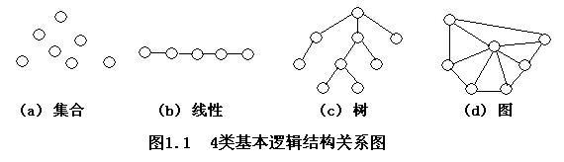
① 集合：数据元素之间除了“属于同一个集合”的关系以外，别无其他关系。
② 线性结构：数据元素之间存在一对一的关系。
③ 树型结构：数据元素之间存在一对多的关系。
④ 图状结构（或称网状结构）：数据元素之间存在多对多的关系。

Slide 11
⑵数据的物理结构： 又称存储结构。是数据的逻辑结构在计算机存储器内的表示（又称映象）。
⑶ 数据元素之间的运算（关系）：对数据元素施加的操作，有时也直接称为数据的运算或操作。

Slide 12
例1.1 学生成绩表（表1.1）是一个数据结构。
表1.1 学生成绩表(每行是一个数据元素)
学号 | 姓名 | 计算机导论 | 高等数学 | 普通物理 | 平均成绩
04081101 | 陈小洁 | 80 | 90 | 85 | 85
04081102 | 马丽丽 | 75 | 68 | 78 | 74
04081103 | 林春英 | 82 | 78 | 66 | 75
04081104 | 王澄娟 | 90 | 85 | 93 | 89
┆ | ┆ | ┆ | ┆ | ┆ | ┆
04081150 | 张吉祥 | 70 | 88 | 75 | 78

Slide 13
数据结构主要研究什么？
（或者说数据结构的研究对象是什么？）
数据结构可以理解为：按某种逻辑关系组织起来的一批数据，应用计算机语言，按一定的存储表示方式把它们存储在计算机的存储器中，并在这些数据上定义了一个运算的集合。

Slide 14
数据结构的内容可归纳为三个部分：
逻辑结构 存储结构 运算集合
按某种逻辑关系组织起来的一批数据，按一定的映象方式把它存放在计算机的存储器中，并在这些数据上定义了一个运算的集合， 就叫做数据结构。

Slide 15
数据的存储结构（4种基本的存储）
⑴ 顺序存储方法
⑵ 链接存储方法
⑶ 索引存储方法
⑷ 散列存储方法

Slide 16
1.2 为什么要学习数据结构?
1.2.1 学习数据结构的重要性
算法+数据结构=程序

Slide 17
数据结构是计算机专业的专业基础课。它主要讨论在软件开发中如何进行数据的组织、数据的表示和数据的处理。它不仅为操作系统、编译原理、数据库系统、计算机网络等后续课提供必要的知识，而且也为学习者提供必要的技能训练。

Slide 18
1.2.2 数据结构的应用举例
例1.2 电话号码的查询问题。
要求编写一个电话号码的查询程序。对于任意给出的一个姓名，如果该人留有电话号码，那么就找出他的电话号码；否则就指出该人没有电话号码。

Slide 19
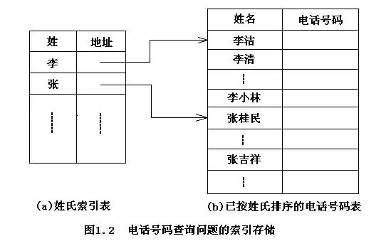

Slide 20
例1.3 n个城市之间铺设光缆的问题。
假设需要在n个城市之间铺设光缆，并且任意两个城市之间都可以铺设。大家知道，在n个城市之间只要铺设n-1条光缆，即能将这n个城市连成网络，只是由于地理位置的不同，所需经费也不同，问题是采用什么样的设计方案能使总投资最省。
这个问题的数学模型如下页所示的“图”，图中“顶点”表示城市，顶点之间的连线及其上面的数值表示可以铺设的光缆及所需经费。

Slide 21
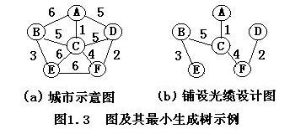

Slide 22
1.3 算法和算法分析
1.3.1 什么是算法?
由于数据的运算是通过算法来描述的，因此，讨论算法是数据结构课程的重要内容之一。
算法（Algorithm）是对特定问题求解步骤的一种描述，它是指令的有限序列，其中每一条指令表示一个或多个操作；此外，一个算法还具有下列5个特性：
1、有穷性 在有穷步内结束
2、确定性 算法中的每一步不会产生二义性
3、可行性 每一步均可经有限次运算实现
4、输入 有零个或多个输入
5、输出 有零个或多个输出

Slide 23
程序与算法的异同
分类 | 相同点 | 异同点
程序 | 一个程序如果对任何输入都不会产生无限循环，则它就是一个算法 | 一个程序不一定满足有穷性，因此它不一定是算法
算法 | 如果一个算法采用机器可执行的语言来书写，那么它就是一个程序

Slide 24
1.3.2 算法的描述和设计
一个算法可以采用自然语言、数学语言或者约定的符号语言（如伪码、框图等）来描述。我们使用C语言来描述。
书中采用的一些预定义常量，简要说明如下：
/*函数结果的状态代码*/
#define TRUE 1
#define FALSE 0
#define OK 1
#define ERROR 0
其他有关C语言的知识，请参考专门介绍C语言的书籍。

Slide 25
如何评价算法的优劣？
一般来说，设计一个“好”的算法应该考虑以下几点：
1、正确性——算法应当满足具体问题的需求。
2、健壮性——当输入数据非法时，算法也能适当地作反应或进行处理，而不会产生莫明其妙的输出结果或出错信息，并中止程序的执行。
3、可读性——算法主要是为了方便人们的阅读和交流，其次才是机器执行。
4、执行算法所耗费的时间。
5、执行算法所耗费的存储空间，其中主要考虑辅助存储空间。

Slide 26
1.3.3 算法分析
评价一个程序优劣的重要依据是看这个程序的执行需要占用多少机器资源。在各种机器资源中，最重要的是时间资源和空间资源。因此，在进行程序分析时，大家最关心两点：
①程序所用算法运行时所要花费的时间代价
—时间复杂度
②程序中使用的数据结构所占有的空间代价
—空间复杂度

Slide 27
1、算法的时间复杂度分析
通常，一个算法是由控制结构（顺序、选择和循环）和基本语句构成的，而算法时间取决于两者的综合效果。以基本语句重复执行的次数作为算法的时间度量。大部分情况下它是最深层循环语句内的基本语句的执行次数（频度）。所谓语句的频度，指的是该语句重复执行的次数。

Slide 28
一般，我们把算法运行的时间定义成函数T(n)，一个算法所耗费的时间将随输入数据量n的增大而增大，n是该算法输入数据的规模，这个数据规模不是某一个具体的输入。T(n)的单位是不确定的，一般把它看成是在一个特定的计算机上执行的指令条数。

Slide 29
称函数f(n)是T(n)增长率的上界，是指存在一个常数M和一个整数n₀，当问题的规模n≥n₀时，T(n)≤M·f(n)，记为T（n）=O(f(n)),并称该算法的时间复杂度为O(f(n))。
这时就称该算法的时间代价为T(n)。

Slide 30
人们通常采用大O表示法来描述算法分析的结果。 f(n)是某个值非负的函数，这种说法意味着：当n充分大时，该算法的复杂度不大于f(n)的一个常数倍。
评价算法的时间复杂性，就是设法找出 T(n)和n的关系，即求出T(n)

Slide 31
求时间复杂度方法：
一个算法所耗费的时间是算法中所有语句执行时间之和，而每条语句的执行时间是该语句的执行次数（频度）与该语句执行一次所需时间（略，因机器不同而不同）的乘积。

Slide 32
例1.4 有下列三个程序段：
⑴ {x=x+1; s=0;} 频度为1
⑵ for(i=1; i<=n; i++){ x=x+1; s=s+x;} 频度为n
⑶ for(j=1; j<=n; j++)
for(k=1; k<=n; k++)
{ x=x+1; s=s+x;} 频度为n²
它们含基本操作“x加1”的语句的频度分别为1、n和n²，因此，对于程序段⑴来说，其时间复杂度为O(1)，程序段⑵的时间复杂度为O(n)，程序段⑶的时间复杂度为O(n²)。

Slide 33
例1.5 对n个记录进行升序排序的问题，采用最简单的选择排序方法。
每次处理时，先从n个未排序的记录中选出一个最小记录，则第一次要经过n-1次比较，才能选出最小记录；第二次再从剩下的n-1个记录中经过n-2次比较，选出次小记录；…；如此反复，直到只剩两个记录时，经过1次比较就可以确定它们的大小。
整个排序过程的基本操作（即“原操作”）是“比较两个记录的大小”，含“比较”的语句的频度是：
（n-1）+（n-2）+ … +1= n ×（n-1）/2
因此，其时间复杂度为O（n²）。

Slide 34
在同一个算法处理两个规模相同的问题，所花费的时间和空间代价也不一定相同。要全面分析一个算法，应该考虑它在最坏情况下的代价（即对同样规模的问题所花费的最大代价）、最好情况下的代价和平均情况下的代价等。然而，要全面准确地分析每个算法是相当困难的，因此，我们在分析算法时将主要考虑它们在最坏情况下的代价，个别地方也涉及到其他情况。

Slide 35
通常有如下的函数关系排序：
c< log₂ n< n< n log₂ n< n²< n³< 10 ^{n}
其中，c是与n无关的任意常数。上述函数排序与数学中对无穷大的分级完全一致，因为考虑的也是n值变化过程中的趋势，参见图1.4。

Slide 36
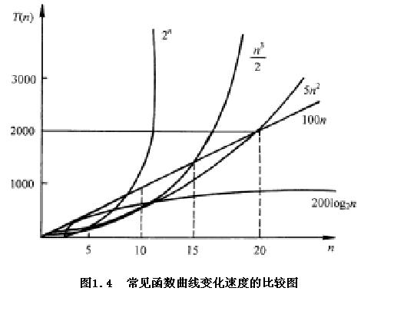

Slide 37
例1.6 要交换变量x和y中的内容，其程序段为
temp=x; x=y; y=temp;
由于以上三条语句的频度均为1，说明该程序段的执行时间是一个与问题规模n无关的常数，因此，算法的时间复杂度为O（1）。

Slide 38
例1.7 有程序段如下：
x=1;
for((i=1; i<=n; i++)
for(j=1; j<=n; j++)
for(k=1; k<=n; k++)
x++;
在此程序段中，因为含基本操作“x加1”的语句“x++;”的频度是n³，所以该程序段的时间复杂度为O（n³）。

Slide 39
2、算法的空间复杂度分析
与算法的时间复杂度类似，可以定义算法的空间复杂度如下：如果存在正的常数M和n₀，当问题的规模n≥n₀后，算法的空间量度S（n）≤M·f(n)，那么就称该算法的空间复杂度为O（f(n)）。
一个上机执行的程序，除了需要存储空间来寄存本身所用的指令、常数、变量和输入数据以外，也需要一些对数据进行处理的工作单元和存储一些为实现计算机所需信息的辅助空间。如果输入数据所占空间只取决于问题本身，而与算法无关，那么只需要分析除了输入和程序之外的额外空间，否则应该同时考虑输入本身所需要的空间（与输入数据的表示形式有关）。若额外空间相对于输入数据来说是常数，则称此算法为原地工作，有一些排序的算法就属于此类（见第8章）。若所占空间的大小依赖于特定的输入，则一般应按最坏情况来分析。

Slide 40
例1.8 求例1.5中选择排序方法的空间复杂度。
由于第一次处理时，要找出最小记录，并交换位置到最前面；第二次处理时，要找出次小记录，并交换位置到第2位；…；如此反复，直至排序结束。而每次交换位置需要1个中间变量（temp）的存储空间，这是与问题规模n无关的常数，因此，选择排序方法的空间复杂度为O（1）。

Slide 41
学习数据结构要达到的目的
经过上述的学习，我们在本课程学完后要掌握：
学会分析研究数据对象的特性
掌握组织数据的方法
学会选择合适的数据逻辑结构和存储结构及相应的运算
把现实世界中的问题转化为在计算机内部表示和处理

Slide 42
本课程是知识性实践性很强的课，它内容丰富、学习量大，要学好这门课，必须付出极大的努力！！
所以：
上课要认真听
下课要细看书
多做习题
多上机实践

